Slide 1

郑州商品交易所特定品种交易者适当性制度介绍
演讲人：吕彤
Notes:
大家好，我是郑州商品交易所交易部吕彤，在PTA引入境外交易者工作组中主要负责特定品种交易者适当性制度的制定。
我们的《适当性管理办法》和《操作指引》已于11月9日正式向市场发布，所以今天就为大家介绍一下适当性制度的相关内容。

Slide 2
1. 特定品种适当性---制定依据
《期货交易管理条例》
《境外交易者和境外经纪机构从事境内特定品种期货交易管理暂行办法》
《证券期货投资者适当性管理办法》
《期货经营机构投资者适当性管理实施指引》（试行）
同时，基于现有已开放品种适当性制度，结合市场建议，形成我们现在的适当性制度。
Notes:
特定品种适当性制度是依据以下制度制定的：《期货交易管理条例》《证券期货投资者适当性管理办法》《期货经营机构投资者适当性管理实施指引》，《境外交易者和境外经纪机构从事境内特定品种期货交易管理暂行办法》。
同时，基于现有已开放品种的适当性制度，结合市场建议，形成我们现在的郑商所特定品种适当性制度。

Slide 3
2. 特定品种适当性---适用范围
境内交易者：新老划段
适当性规则实施前
已开户的境内交易者
默认具有特定品种交易权限，不需要再做任何操作即可交易特定品种。
适当性规则实施后
开户的境内交易者
开户流程不变，开户后期货公司需将其特定品种交易权限关闭，其他品种交易权限打开。
有意愿申请特定品种交易权限的，在通过适当性评估后，期货公司可为其开通权限参与特定品种交易，并将开通权限的交易编码向交易所报备。
Notes:
由于我们此次的特定品种PTA是属于在现有期货品种基础上引入境外交易者，对于境内交易者来说涉及到存量客户的问题，处理方式是这样的。
适当性规则实施前已开户的境内交易者，默认具有特定品种交易权限，不需要再做任何操作即可交易特定品种，包括11月9日当天已开户的客户。
对于规则实施后开户的境内交易者，开户流程没有变化，期货公司应当将其其他品种权限打开，特定品种权限关闭，有意愿申请特定品种交易权限的，在通过适当性评估后，期货公司为其开通特定品种权限，并向交易所报备。

Slide 4
2. 特定品种适当性---适用范围
境外交易者：两种途径
境外交易者
境内期货公司
（适当性评估）
境外交易者
境外经纪机构
（适当性评估）
境内期货公司
同时采取以上两种方式开户的境外交易者
或者在不同境外经纪机构开户的境外交易者
不得通过同一家期货公司会员进行期货交易。
Notes:
对于境外交易者来说，适当性制度发布后即可开户，但开户后需要等特定品种挂牌日才可参与交易。
开户途径有两种，一种是直接通过境内期货公司做适当性评估，一种是通过境外经纪机构做适当性评估后转委托给期货公司。
具体关于开户、报备、备案等内容，一会儿会由我们会员部飒飒为大家详细介绍。

Slide 5
3. 特定品种适当性---适当性标准
适用客户：
境内外交易者
申请交易编码或开通交易权限前5个交易日每日结算后保证金账户可用资金余额均不低于人民币10万元或者等值外币。
可不适用“三有”
的客户
有资金
有知识
具备期货基础知识，通过交易所认可的知识测试。
个人客户
专业投资者
二次开户的客户
已具有其他境内交易场所特定品种交易权限的客户
有交易经历
最近三年内具有境内或境外期货、期权实盘交易经历。
三有一无
不存在严重不良诚信记录或者被有权监管机关宣布为期货市场禁止进入者的情形；
不存在法律、行政法规、规章和交易所业务规则禁止或者限制从事期货交易的情形。
一无
单位客户
具有参与期货交易的内部控制、风险管理等相关制度；
具有健全的信息通报制度。
四有一无
有制度
Notes:
在了解了适当性制度的适用范围后，我们就来看一下具体的适当性标准：
对于个人客户来说，需要满足有资金、有知识、有交易经历以及一无，也就是三有一无。
对于单位客户来说，还需要有制度，即四有一无。
开户机构应当评估交易者对期货的认知水平和风险承受能力，审慎选择适当的交易者参与特定品种期货交易。
特别的，对于特殊类型客户可不适用资金、知识、交易经历相关要求，特殊类型客户分为三种，后面我会详细为大家介绍。

Slide 6
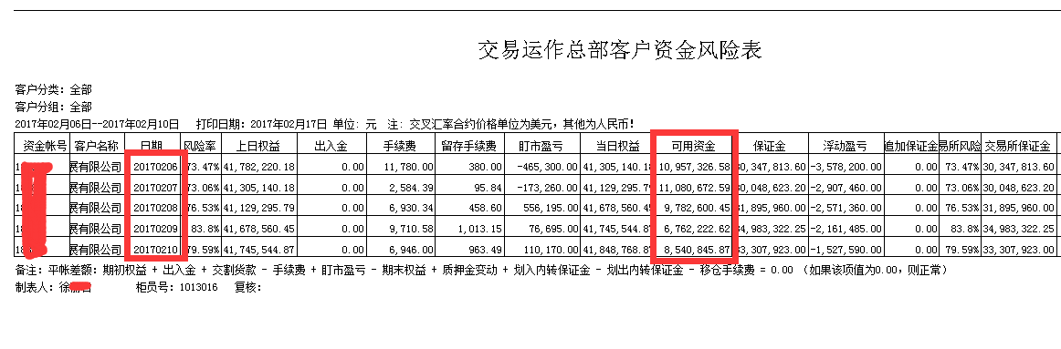
3. 特定品种适当性---资金
为保证交易者具有一定风险承受能力，将单位客户和个人客户的可用资金门槛设定为10万元人民币或等值外币。
前5个连续交易日
每天都不得低于10万
外币与人民币之间的换算公式
外币金额×中国外汇交易中心发布的当日外汇兑人民币汇率中间价×外汇充抵折扣率
Notes:
下面我们就来逐个看一下适当性具体标准，首先是资金，为保证交易者具有一定风险承受能力，将资金门槛设定为10万元人民币或等值外币，需要注意的是开通权限或交易编码前5个连续交易日每日都不得低于10万，人民币和外币余额加总计算。下面是外币与人民币之间的换算公式。

Slide 7

3. 特定品种适当性---知识
为保证交易者在参与特定品种期货交易前基本了解期货基础知识和期货运行原理，要求交易者应通过规定的期货基础知识测试。
全程独立自主完成，验证身份，成绩单上签字，无录像或承诺要求。
交易、风控、结算、交割、法律
中英文两个版本
15单选（4），10判断（4）
满分100分，80分及以上合格
未通过客户，加强对客户的培训和指导，并可以在培训后再参加测试。
Notes:
为了保证交易者在参与特定品种期货交易前基本了解期货基础知识和期货运行原理，要求交易者应通过规定的期货基础知识测试。
和我们的期权一样，知识测试的形式为线上测试方式，客户需要登录中期协考试平台，参加郑商所特定品种交易者适当性知识测试，其中包括15道单选和10道判断，80分及以上视为通过了知识测试，题目涉及交易、风控、结算、交割、法律方面，都是较为基础的交易者应知应会的题目。
对知识测试的要求是：
应当由个人客户本人或者单位客户的指定下单人全程独立自主完成，不得由他人代替。如更换下单人需要再次考试。
开户机构应当严格验证客户身份，开户机构相关人员和客户应当在成绩单上签字。
开户机构不得为低于知识测试合格标准的客户申请交易编码或者开通交易权限。
未通过客户，加强对客户的培训和指导，并可以在培训后再参加测试。

Slide 8
3. 特定品种适当性---交易经历
为保证交易者具有一定期货交易水平和风险控制能力，要求交易者具有符合要求的近三年内境内或境外期货或期权实盘交易经历。无笔数要求，无仿真经历要求。
境内期货or期权交易经历
境外期货or期权交易经历
期货交易结算单
期货交易记录明细
or 结算单据
or 其他凭证
Notes:
为保证交易者具有一定的期货交易水平和风险控制能力，我们要求客户具有最近三年内境内或境外期货或期权实盘交易经历，无笔数要求，无仿真经历要求。
对于境内交易经历，客户应当提供由期货公司会员出具的期货交易结算单，作为证明材料。
对于境外交易经历，客户应当提供期货交易记录明细或者结算单据或者其他凭证，作为证明材料，这些经历应当是在与中国证监会签署合作谅解备忘录的国家（地区）期货监管机构监管的境外期货交易场所的期货或期权记录。

Slide 9
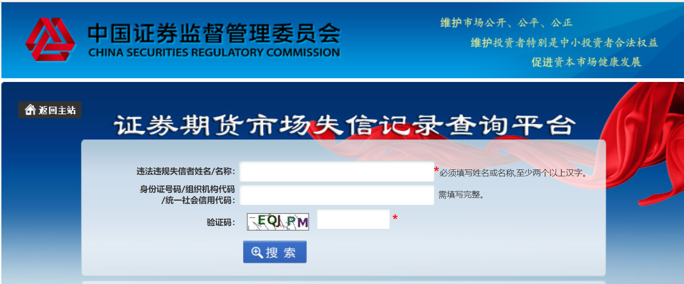
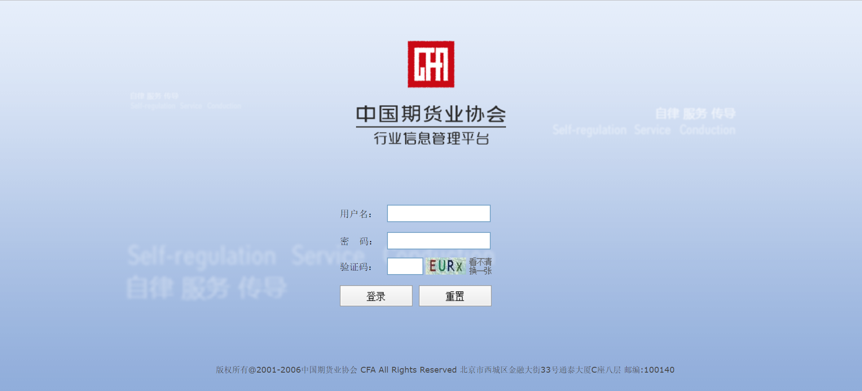
3. 特定品种适当性---合规诚信
合规诚信：
（一）开户机构应当向客户明示有关禁止或者限制从事期货交易的规定和要求。
（二）开户机构可以要求客户出具相关书面承诺。
（三）开户机构可以通过中国证监会证券期货市场失信记录查询平台（http://shixin.csrc.gov.cn/honestypub/）、中国期货业协会行业信息管理平台（http://db.cfachina.org/CFA/）等多种渠道了解客户诚信信息。
Notes:
客户应当满足合规诚信要求：开户机构应当对客户的诚信状况进行综合评估。可以要求客户出具相关书面承诺。也可以通过中国证监会、中国期货业协会或境外的多种平台通过多种渠道了解客户诚信信息。

Slide 10
3. 特定品种适当性---单位客户制度要求
单位客户
参与期货交易的内部控制、风险管理相关制度：
包括指定下单人授权、管理等内容。
健全的信息通报制度：
包括向开户机构提供和及时更新负责期货交易的部门主管人员及相关业务人员信息的机制等内容。
Notes:
对于单位客户来讲，除了满足以上要求外，还需要有制度，那么都包括哪些制度呢？首先是具有参与期货交易的内部控制、风险管理等相关制度，包括指定下单人授权、管理等内容；第二是具有健全的信息通报制度，包括向开户机构提供和及时更新负责期货交易的部门主管人员及相关业务人员信息的机制等内容。

Slide 11
3.特定品种适当性---可不适用“三有”的情况
开户机构为交易所认可的特殊类型客户申请交易编码或开通交易权限，可不适用资金、知识、经历要求。
特殊类型客户
专业投资者
二次开户者
已开通或开立其他境内期货交易场所特定品种交易权限或交易编码的境内外交易者
交易所规定的其他交易者
Notes:
刚刚我们说到，除法律、法规、规章以及中国证监会另有规定外，对特殊类型的客户，开户机构可不对其资金、知识、经历进行评估，特殊类型客户包括以下几类：

Slide 12
3.特定品种适当性---专业投资者
符合《证券期货投资者适当性管理办法》规定的专业投资者，为参与特定品种期货交易申请交易编码或开通交易权限的，可不适用可用资金、知识测试、交易经历要求。
开户机构应当根据《证券期货投资者适当性管理办法》《期货经营机构投资者适当性管理实施指引（试行）》有关规定，审慎评估客户是否为专业投资者，并将相关材料留档。
Notes:
首先是专业投资者，符合《证券期货投资者适当性管理办法》规定的专业投资者，为参与特定品种期货交易申请交易编码或开通交易权限的，可不适用可用资金、知识测试、交易经历要求。
开户机构应当根据《证券期货投资者适当性管理办法》《期货经营机构投资者适当性管理实施指引（试行）》有关规定，审慎评估客户是否为专业投资者，并将相关材料留档。（身份资质证明材料、金融资产、投资经历等规定中要求的材料、书面告知书等内容）

Slide 13
3.特定品种适当性---二次开户者
已直接通过期货公司申请并开通或开立特定品种交易权限或交易编码，再通过其他期货公司申请开通或开立特定品种交易权限或交易编码的境内外交易者，可不适用可用资金、知识测试、交易经历要求。
客户应当提供原开户期货公司会员出具的客户已具有特定品种交易权限的证明。
Notes:
第二是二次开户者，这里指的是，已直接通过期货公司申请并开通或开立特定品种交易权限或交易编码，再通过其他期货公司申请的境内外交易者，可不适用可用资金、知识测试、交易经历要求。对于存量客户，在制度发布后，去另一家期货公司开通特定品种权限，也不需要对他的三有进行评估。客户应当提供原开户期货公司会员出具的客户已具有特定品种交易权限的证明。对于这个证明材料，交易所没有对形式的要求。不管是结算单、承诺等都可以，但要证明客户权限开通且未销户。

Slide 14
3.特定品种适当性---已开通其他境内期货交易场所特定品种的客户
已通过相关适当性评估，开通或开立其他境内期货交易场所特定品种交易权限或交易编码的境内外交易者，在申请开通或者开立郑州商品交易所特定品种交易权限或者交易编码时，可不适用可用资金、知识测试、交易经历要求。
开户机构应当严格审核客户是否已开通或者开立其他境内期货交易场所特定品种的交易权限或者交易编码，并可以要求客户提供相应开户机构出具的客户已具有其他境内期货交易场所特定品种交易权限的证明。
Notes:
第三种是对于已通过相关适当性评估后，开通或开立其他境内期货交易场所特定品种交易权限或交易编码的境内外交易者，目前指已开通原油或铁矿石交易权限的客户，再开通我们PTA权限的时候，可以不对其资金、知识、经历进行评估。开户机构应当严格审核客户是否已开通或者开立其他境内期货交易场所特定品种的交易权限或者交易编码，并可以要求客户提供相应开户机构出具的客户已具有其他境内期货交易场所特定品种交易权限的证明。

Slide 15


4.特定品种适当性---适当性的实施
开户机构应制定适当性管理标准、业务流程，执行适当性制度的保障措施。
如委托IB或境外经纪机构办理相关业务，期货公司会员应建立业务对接规则。
应向交易者充分揭示风险，客观介绍法规、业务规则及有关规定和决定。
对交易者进行知识测试辅导。
严格审核客户适当性相关材料，建立客户资料档案。
交易者应如实申报适当性相关材料。
遵守买卖自负的原则。
在维护自身合法权益时，应通过正当途径维护。
Notes:
了解了适当性标准后，开户机构是否能做好适当性的实施尤为重要，交易所对开户机构和交易者做出以下规定，来确保适当性的准确实施。
对开户机构来讲，
1. 应制定适当性管理标准、业务流程，执行适当性制度的保障措施，建立责任追究制度，对客户是否满足适当性标准进行综合评估。
2. 应向交易者充分揭示期货交易风险，客观介绍期货法律法规、交易所特定品种业务规则及有关规定和决定。
3. 对交易者进行知识测试辅导。
4. 严格审核客户适当性相关材料，建立客户资料档案。
5. 如委托IB或境外经纪机构办理相关业务，期货公司会员应建立业务对接规则，落实交易者适当性制度的相关要求。
对交易者来讲，
1. 应如实申报适当性相关材料。
2. 遵守买卖自负的原则。
3. 在维护自身合法权益时，应通过正当途径维护。

Slide 16
5.特定品种适当性---适当性的监督
交易所可对开户机构落实适当性制度情况进行检查，开户机构应当配合。对于违反相关要求的，交易所按照《郑州商品交易所违规处理办法》的有关规定处理。
Notes:
那么交易所可以对开户机构落实适当性制度情况进行检查，开户机构应当配合。对于违反相关要求的，交易所按照《违规处理办法》的有关规定处理。

Slide 17
6.特定品种适当性---常见问题解答
问：郑商所的存量客户需要做适当性吗？
答：不需要，从11月12日当天起在郑商所新开户的境内客户开户后需要做适当性才能开
通PTA权限，开通权限后即可交易。
问：境外交易者什么时候可以开户？开户后何时交易？
答：从11月12日起可以开户，开户后从挂牌日才可交易。
问：二次开户指的是什么？证明材料具体指什么？
答：二次开户指已直接在一家期货公司开通PTA，再去另一家期货公司开通PTA时，可不适用
“三有”。不分时间节点，对于郑商所的存量客户，在11月12日起去另一家期货公司再开
PTA时，按照二次开户处理，可不适用“三有”。
客户应当提供原期货公司提供的已具有PTA权限的证明，具体的形式交易所没有规定，只
要能证明即可。
Notes:
那么交易所可以对开户机构落实适当性制度情况进行检查，开户机构应当配合。对于违反相关要求的，交易所按照《违规处理办法》的有关规定处理。

Slide 18
6.特定品种适当性---常见问题解答
问：已开通其他境内期货交易场所特定品种权限的指什么？证明材料具体指什么？
答：目前指已通过相关适当性开通原油或铁矿石权限的境内外交易者，再开PTA时，可不
适用“三有”。
开户机构应当严格审核客户是否已开通原油或铁矿石权限，可以要求客户提供相应证明，
具体形式交易所没有规定。如客户是在同一家期货公司开通过原油和铁矿石，再在此家
期货公司开PTA，可以不要求客户提供相关证明。如相关权限可在会服系统查出，可不
要求客户提供相关证明。
Notes:
出发点是什么，适当性评估指什么，所以存量客户怎么办

Slide 19
Thanks！
Notes:
以上就是今天我为大家带来的关于特定品种适当性制度的相关内容，谢谢！

